Slide 1
Projet sortie week-end du 17 et 18 septembre 2022
La destination proposée
Les golfs retenus
L’hébergement et la restauration
Les aspects financiers
Le sondage
Les membres intéressés

Slide 2
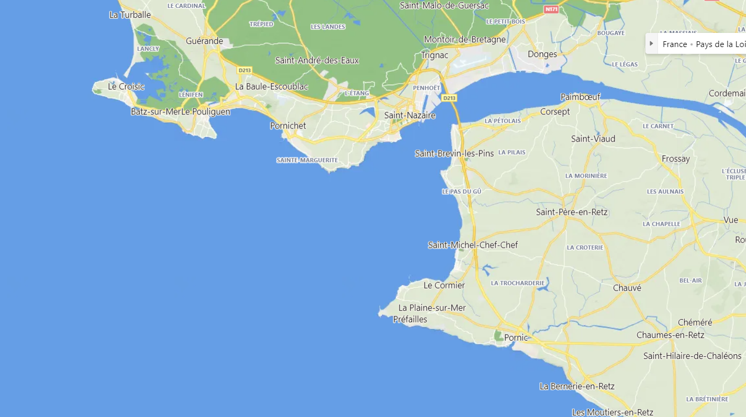
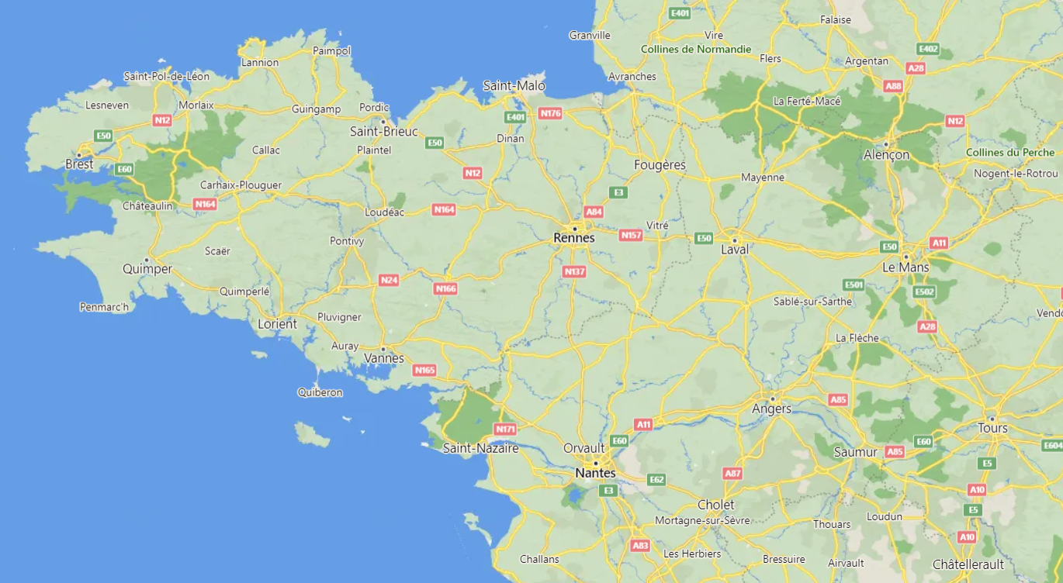
Projet sortie week-end du 17 et 18 septembre 2022
La destination proposée : Bretagne sud
Nos options retenues :
Limiter le temps de trajet à moins de 3 heures de route de Tours,
Retenir un lieu permettant de concilier les intérêts de nos membres et de leurs conjoint (e) s non golfeurs,
Choisir une période favorable à la pratique du golf et aux activités balnéaires
Destination Bretagne sud : l’estuaire de la Loire et ses nombreuses plages

Slide 3
Projet sortie week-end du 17 et 18 septembre 2022
Les golfs retenus
Samedi 17 septembre :
Golf de Pornic – 18 trous
Créneaux départs réservés de 13h30 à 14h30
Dimanche 18 septembre :
Golf du Croisic – 9 ou 18 trous
Créneaux départs prévus le matin entre 9h00 et 10h00
(créneaux à confirmer)
2 golfs du réseau Blue Green qui propose
des tarifs remisés

Slide 4
Projet sortie week-end du 17 et 18 septembre 2022
L’hébergement et la restauration
Hébergement :
Le lieu n’est pas encore défini mais le choix d’un hébergement près de la presqu’ile du Croisic (résidence tourisme Batz sur Mer ?) est à privilégier pour limiter le transport le dimanche matin
Une négociation pour un hébergement de groupe est envisagée et sera fonction du résultat du sondage sur la participation. Cette négociation intègrera la possibilité pour les joueurs intéressés de prendre une chambre dès le vendredi soir et de la conserver le dimanche soir pour prolonger le week-end.
Restauration :
Le repas du samedi midi est envisagé au golf de Pornic avant les départs
Le repas du dimanche midi après le parcours reste à caler (forme et lieu)
Un repas le samedi soir de l’ensemble des participants (joueurs et conjoints) pourrait être proposé selon les souhaits exprimés dans le sondage à réaliser
Les repas des conjoint (e) s ne sont pas organisés par le Gazelec 37 Golf

Slide 5
Projet sortie week-end du 17 et 18 septembre 2022
Les aspects financiers
Déplacement – hébergement - restauration :
A charge des participants (Gazelec 37 Golf négocie les prix pour l’hébergement)
La fourchette de prix pour l’hébergement sera communiquée courant mai après le sondage
Achat des GF :
Golf de Pornic :
Tarif non remisé moyenne saison de 64 €
Tarif remisé de 20% entre 10 et 19 participants soit 51,20 €
Tarif remisé de 25 % entre 20 et 29 participants soit 48 €
Prise en charge par Gazelec 37 Golf de 17,50 €
Reste à charge membre : 33,70 € (si < 20 participants) ou 30,50 € (si > 20 participants)
Golf du Croisic
Tarif non remisé moyenne saison pour 9 trous 36 € et pour 18 trous 53 €
Tarif remisé de 20% entre 10 et 19 participants soit 28,80 € pour 9 trous et 42,40 € pour 18 trous
Tarif remisé de 25 % entre 20 et 29 participants soit 27 € pour 9 trous et 39,75 € pour 18 trous
Prise en charge par Gazelec 37 Golf de 17,50 € pour 18 trous et 10 € pour 9 trous
Reste à charge membre pour un 9 trous : 18,80 € (si < 20 participants) ou 17 € (si > 20 participants
Reste à charge membre pour un 18 trous : 24,90 € (si < 20 participants) ou 22,25 € (si > 20 participants)

Slide 6
Projet sortie week-end du 17 et 18 septembre 2022
Le sondage
Modalités :
Organisé à partir du 27 mars et jusqu’au 24 avril 2022
Enquête disponible sur notre site et relayée par nos bulletins d’actualités fin mars et tout le mois d’avril
Précise les modalités pratiques proposées
Questions proposées :
Êtes-vous intéressé pour participer à une sortie loisir en Bretagne sud lors du week-end du 17 et 18 septembre 2022 ?
Serez-vous accompagné de votre conjoint – conjointe ?
Souhaitez-vous disposer d’un hébergement négocié par le Gazelec 37 Golf ?
Souhaitez-vous participer à un repas en commun le samedi soir ?
Choisissez-vous le parcours 9 trous ou le 18 trous le dimanche matin au golf du Croisic ?
Avez-vous des questions ou remarques particulières à remonter ?

Slide 7
Projet sortie week-end du 17 et 18 septembre 2022
Les membres intéressés
Nom Prénom | Intéressé (O/N) | Accompagné (O/N) | Hébergement (O/N) | Repas samedi soir (O/N) | Golf Croisic ( 9 T ou 18 T)
Levesque Patrick | Oui | Non | Non | Selon lieu | 9 trous

